Slide 1
交大校园消息通
F1303704 5130379097 许志超

Slide 2
简介
简单地说:制作交大校园消息通的目的是汇集各种交大学生日常生活中会用到的消息于一身.为大学生提供便捷的消息获取和交流.

Slide 3
演示
视频

Slide 4



交大教务处的消息
Notes:
交大教务处的消息抓取还是挺简单的,但是由于内容是html页面,所以

Slide 5


同去网的消息

Slide 6
个人的消息
由个人发布的消息,仅支持 标题,地点,起始时间,结束时间,内容 这5个字段.

Slide 7



cnmooc的消息
没有提供公开的API,于是只好自己找
可惜由于种种原因,没有办法从cnmooc上拉取数据.
第一,操作需要登录,有的课程需要实名制…
第二,登录发送的内容需要经过加密…而加密方式…
第三,要查看课程内部的信息必须先参加到这个课程,然而有的课程是隐藏的,还有其他的问题…
最终放弃了…

Slide 8

印象笔记
虽然印象笔记提供了SDK,但是我却没有找到拿到特定的公开的笔记的办法.
去官方论坛上提问,也没有得到解答…
经过一番痛苦的挣扎之后,放弃了…

Slide 9

一些不利的因素…
信息来源少
信息来源处没有公开的API,于是都要手动去分析如何从某个网站获取信息,对于每一个网站都要进行分析,因此在这方面耗费的时间很长…
一开始选择的是混合APP的开发方式,为了学习前端WebAPP开发,花了不少时间去学习相关的框架,这些框架多而且大,不深入学习的话很多问题都无法很好解决,后来越来越发现这简直是个大坑,还有一系列的问题,最终导致我中途转回原生Android开发.
然而我对Android也不是非常地熟悉,因此界面上就无法多顾及了
找jar包和处理jar包冲突花了不少时间
开发环境是吃内存的大户, Eclipse + Tomcat + 安卓模拟器

Slide 10

中途跳槽的原因
1.Ionic框架性能不佳,建立一个空白的项目,放置一个列表,列表里有20个简单的项,然后上下滑动,在手机上就会有非常明显的顿卡,更何况是内容多了以后…
2.后来找到一个缓解顿卡的插件,crosswalk,安装之后顿卡现象是减轻了一些,不过还是可以感觉到,并且安装完这个插件之后,导致apk安装包增大18MB,每次编译+运行就要耗费20-40秒,令人无法忍受…
3.该框架是深度定制的,因此比较难和其他任意的框架一起使用,除非是官方支持的.比如它就不能和Bootstrap一起使用
4.使用Ionic牵涉到 Cordova + AngularJS + Ionic Framework 的使用,其中的AngularJS 和 Ionic Framework的学习成本太高, 另外AngularJS需要挺多的插件来增强,学习这些插件又是…
5.遇到若干个问题,我学习的时候,Ionic才是第一个版本,因此相关的资源非常的少.最终我无法解决这个问题.(页面跳转问题:在消息发布页面填写完消息发布一个消息后跳转到该消息的详细页面,但是在这个详细页面进行”后退操作”却又退回消息发布页面,这是错误的…)
6.还有其他的原因,最终导致我决定中途切换回原生Android开发…
Notes:
并不是想换去同情,就是解释一下原因吧…

Slide 11

原生Android开发
虽然对原生Android开发还不是太熟悉,对界面美化也不熟悉(Ionic默认就提供了很好看的样式),但原生的开发方式比较稳定(编译的时候就可以排除大量的错误了)
虽然体系庞大,但是学习资源丰富,很多问题都有解决方案.
由于不熟悉,为了赶时间,界面上只能随便一点了.

Slide 12
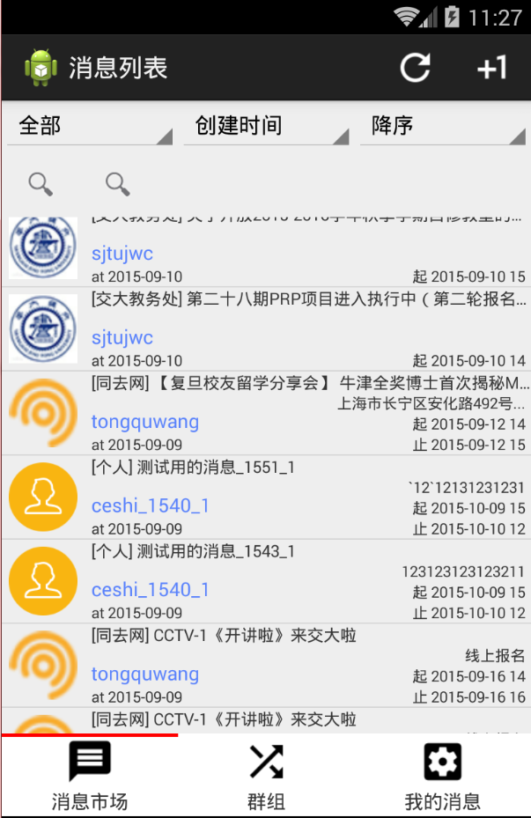
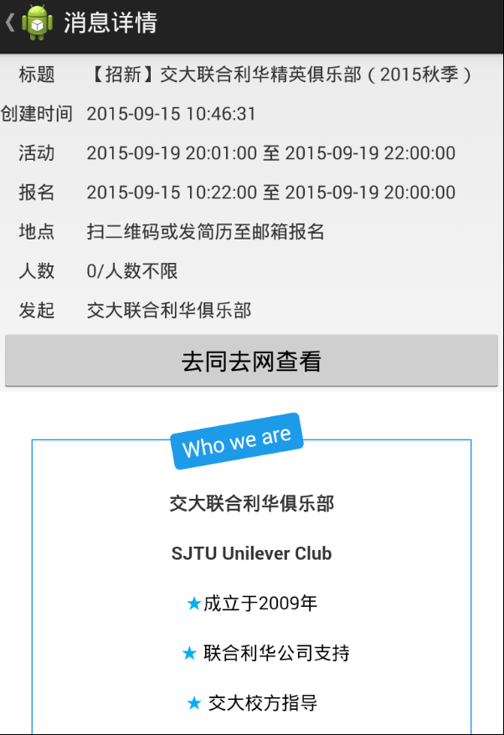
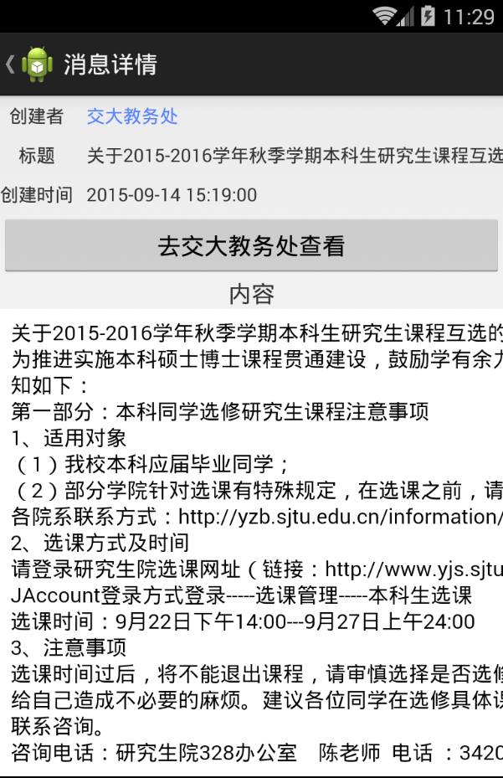
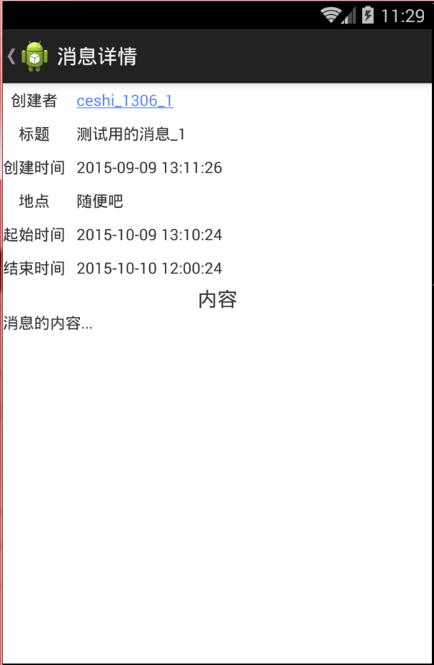
最终

Slide 13
爬虫,消息的抓取还是很麻烦的
全json交互
虽然界面不好看,但是功能上尽量俱全,比如侧滑菜单和ViewPager
要学习使用较多的框架

Slide 14
残念…
长时间登陆状态没有处理好.
群组功能没有实现好.
前端和后端的通信处理上不够方便,由于没有使用框架,所以代码有烦.
界面不够美观.
功能点较少.
目前代码比较臃肿…

Slide 15
总结
这次的项目收获了相当大的教训:对很多事情没有事先做好准备…
但是如果都要做好准备的话,那么肯定不会选择做这个项目了…
当然也收获了很多的经验,这次不管是服务端还是前端都是一个人写的,而且要要负责从各种网站抓取数据,所以工作量还是挺大的,在此期间也学会了很多处理方法.
接下来如果还想进一步加强这个App的话,得从三方面入手:消息来源,服务端和Android开发.

